Slide 1






“Les clients Personnes morales peuvent aujourd’hui utiliser une solution unique, simple et sécurisée pour réaliser leurs opérations sensibles”. L’authentification forte à l’accès de CE net avec SECUR’PASS Pro arrivera dans un second temps
Solution d’authentification forte pour les clients PROS ENTREPRISES, qui remplace lecteur CAP et OTP SMS renforcé
Les Opérations concernées par SECUR’PASS Pro :
Les opérations sensibles nécessitant certificat, le lecteur CAP ou OTP SMS (par exemple, « ajouter un bénéficiaire pour un virement »)
Authentification dans le cadre de la signature électronique
Paiements 3DS par carte bancaire sur internet
Accès à la BAD en authentification forte
SECUR’PASS Pro, pour qui ?
Pour être éligible SECUR’PASS Pro, il est nécessaire :
D’être utilisateur de l’abonnement CE net
D’avoir un smartphone et d’avoir téléchargé l’application « CE net » depuis les stores (IOS, Android)
Un numéro de mobile sécurisé renseigné dans la connaissance client Personne Physique
Une carte bancaire (classique ou Business) activée ou une carte secur’@cces
Avantages de Sécur’Pass Pro pour les clients B2B ?
Sérénité
Gain de temps
Simplicité
Renforcement de la sécurité sur les opérations sensibles
Les opérations sont réalisées immédiatement
Plus besoin d’utiliser son lecteur CAP ni de recopier un code SMS à 8 chiffres.
Utilisation possible de la reconnaissance biométrique à la place du code Sécur’Pass Pro. Activation lors de l’inscription à Sécur’Pass ou via le menu de l’application CE net (rubrique « Sécur’Pass » ou via « Profil et réglages »)
Confort
Optimisation
L’opération sensible peut être réalisée sur un ordinateur ou une tablette ou un Smart Phone.
Si le client change de terminal ou s’il désinstalle/réinstalle l’application CE net alors l’application l’invite à transférer / réinstaller Sécur’Pass PRO (le client réitère les actions d’activation de Sécur’Pass Pro)
Si les notifications de l’application CE net sont activées, un « clic » sur celle-ci ouvre automatiquement cette application
Disponibilité accrue
Touch ID / Face ID | Fingerprint
L’accessibilité à Internet (WIFI, 4G, 5G) suffit
Les bons réflexes
  Vérifier l’éligibilité de mon client et agir si besoin pour le rendre éligible
  Rappeler au client qu’il doit veiller à conserver secret le code Sécur’Pass Pro
Notes:
Si ce document est la version avec activation au poste conseiller de nombreuses informations sont fausses

Slide 2
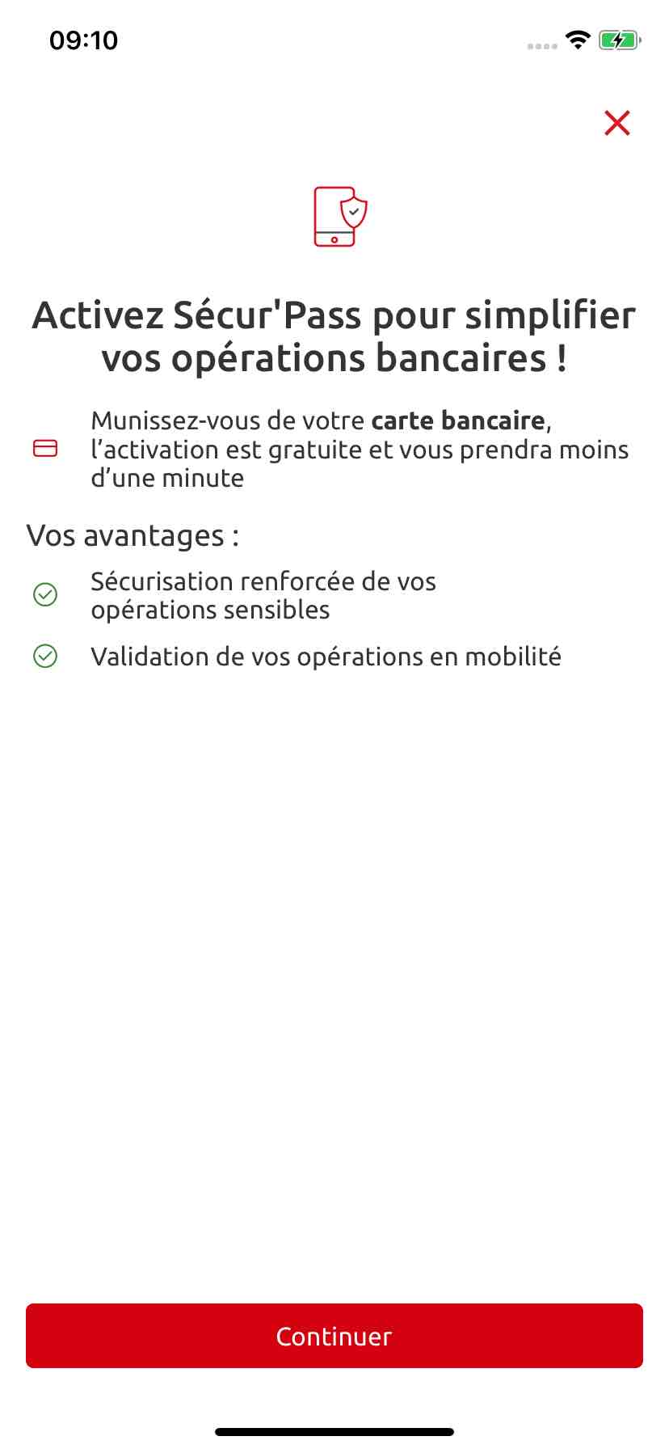
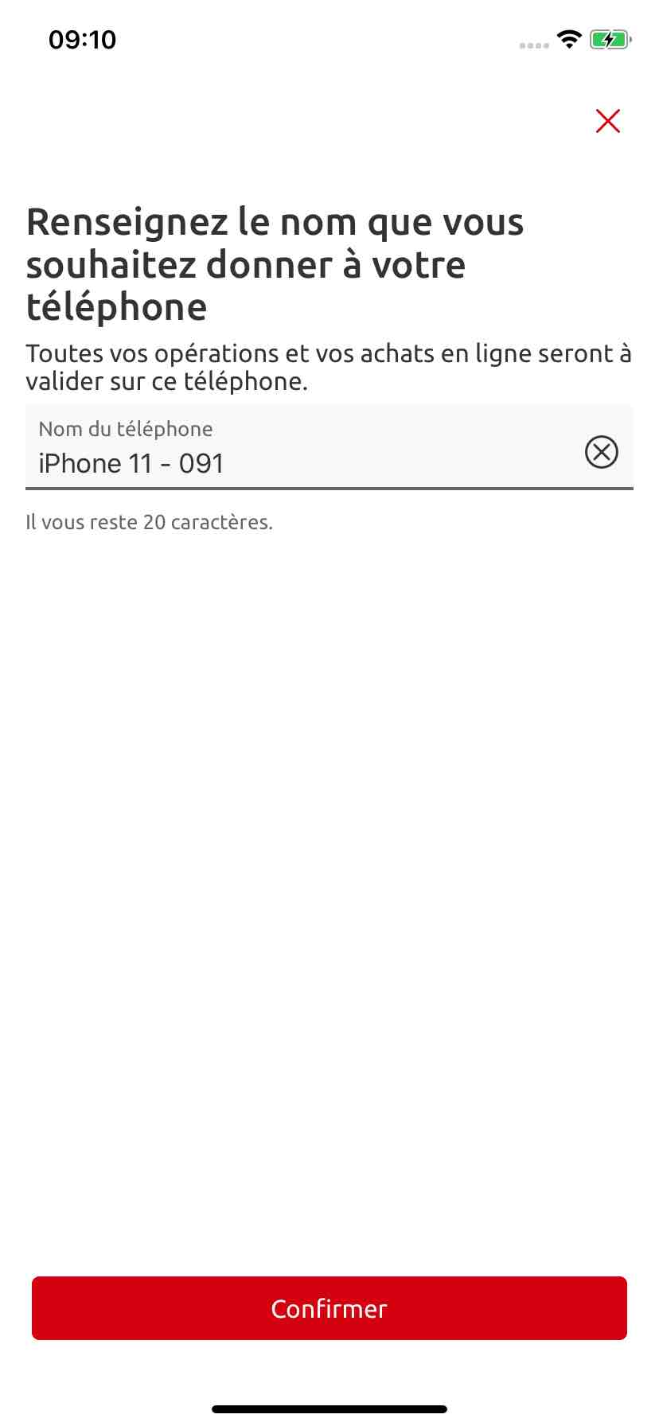
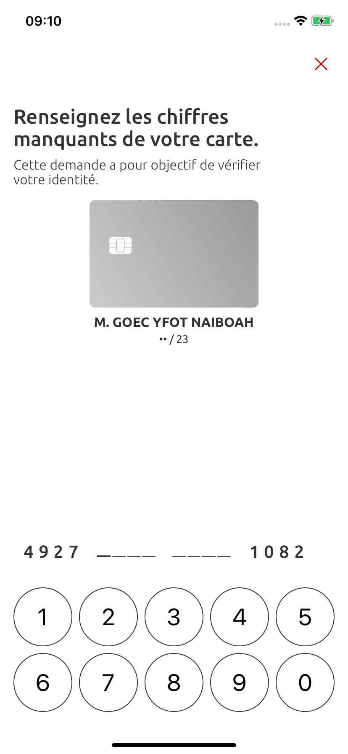
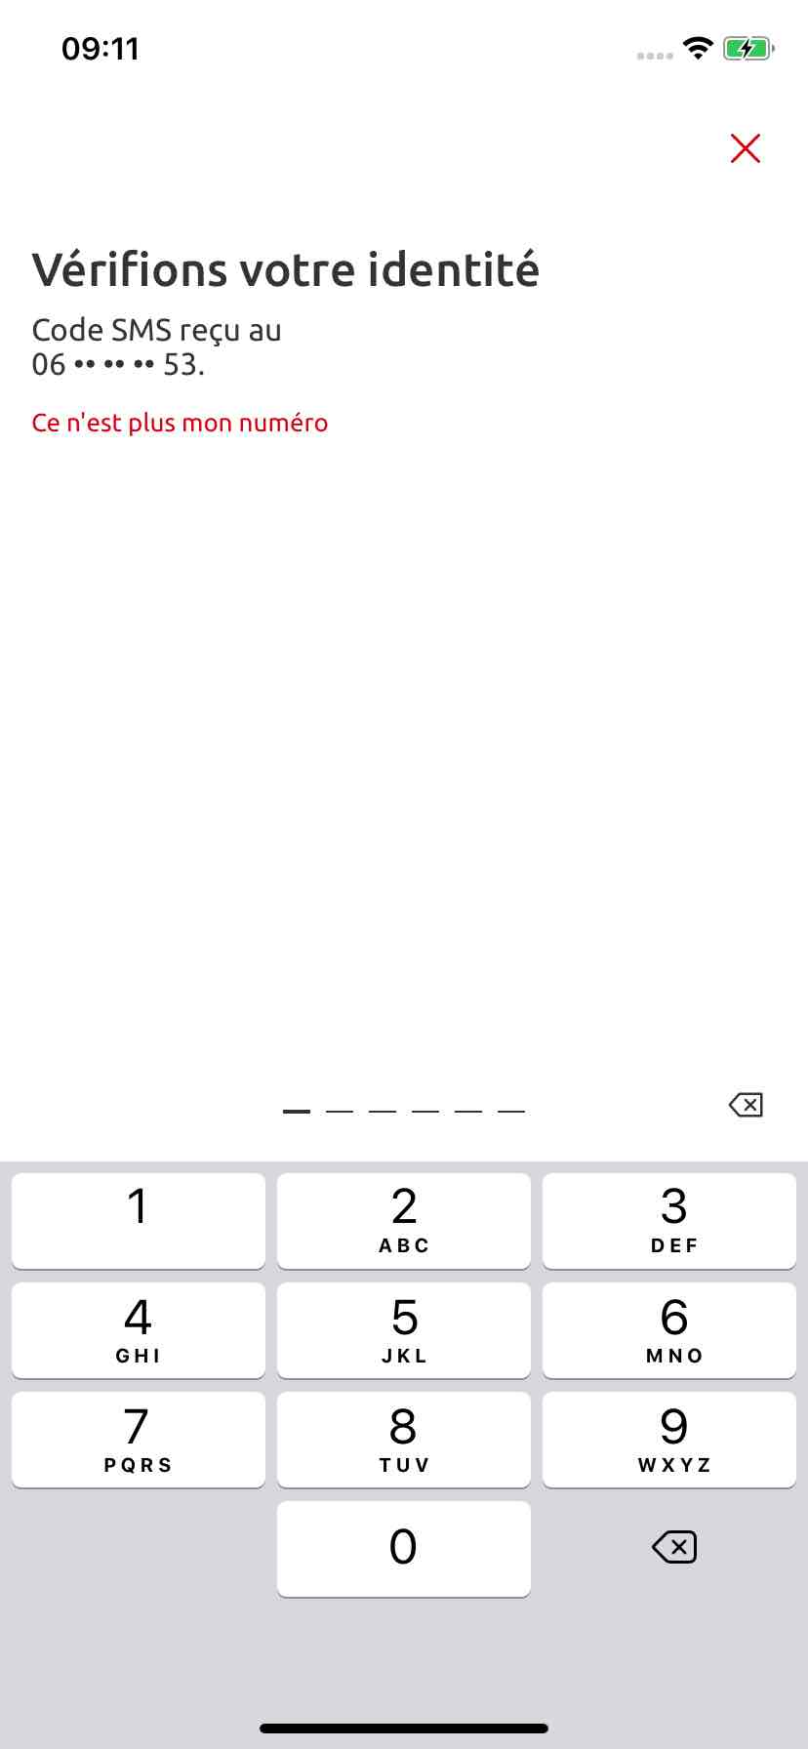
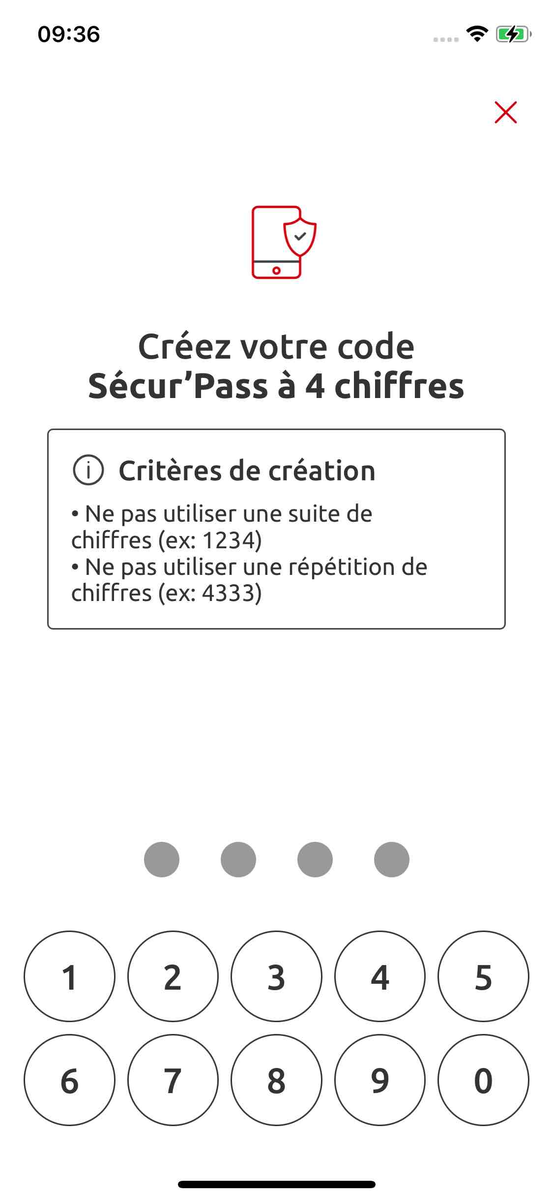
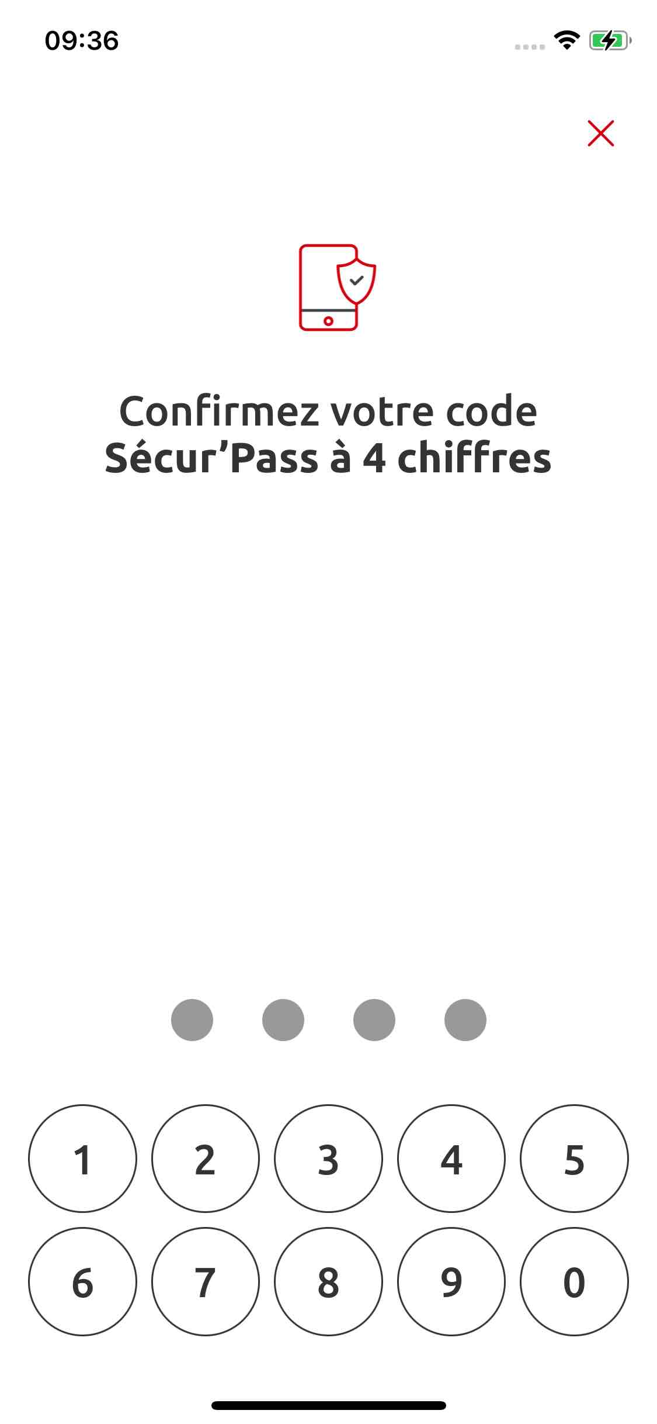
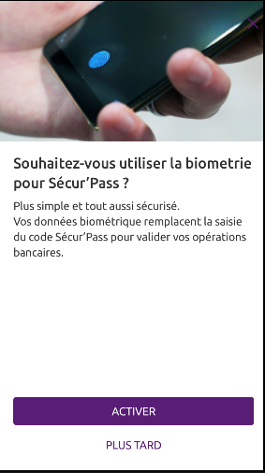
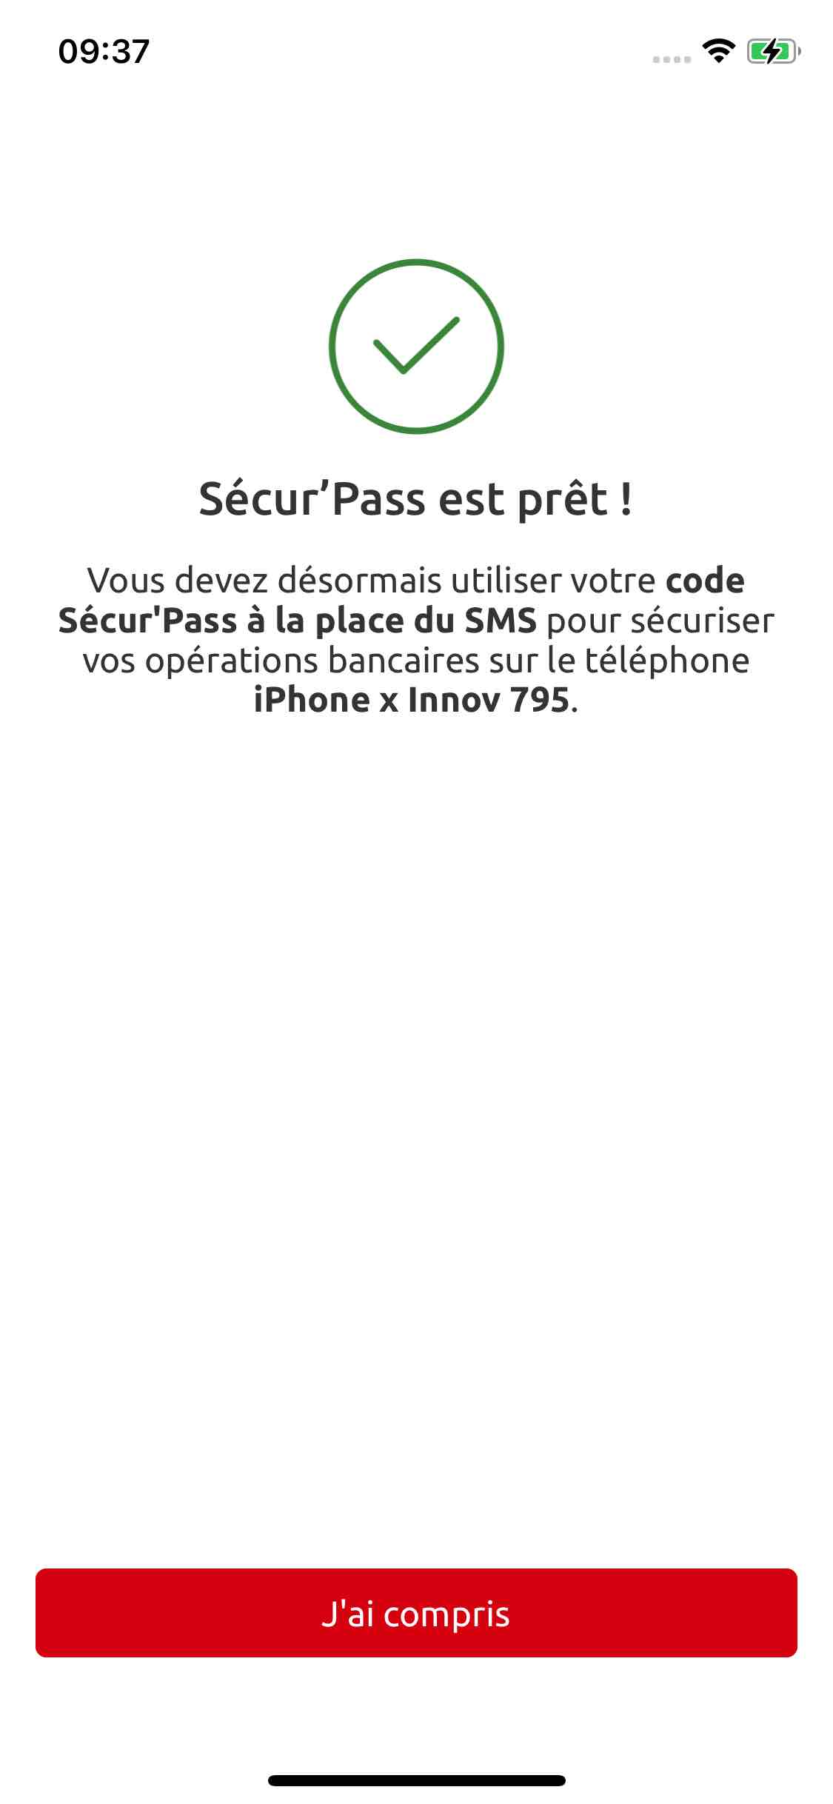

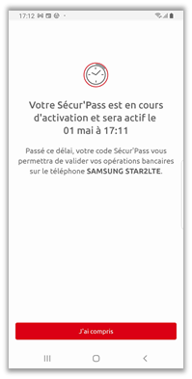

Activation de Sécur’Pass sans délai : action à réaliser par le client depuis son mobile
Activer
Interstitiel d’enrôlement
uniquement si client éligible
Nom du smartphone
Chiffre du PAN de la carte
Code SMS reçu
Création d’un code personnel à 4 chiffres
Confirmation du code personnel
Activation de la biométrie
Confirmation
Immédiate si le terminal est identifié comme terminal de confiance
votre Sécur'pass est activé sur votre mobile. En cas de doute, contactez votre agence
+ SMS de confirmation
Activation de Sécur’Pass avec un délai : action à réaliser par le client depuis son mobile
Si le smartphone du client n’est pas encore considéré comme un « terminal de confiance », un délai minimum de 72h s’applique. Les moyens d’authentifications existants seront toujours valables.
Activer
Intersticiel d’enrôlement
uniquement si client éligible
Nom du smartphone
Chiffre du PAN de la carte
Code SMS reçu
Création d’un code personnel à 4 chiffres
Confirmation du code personnel
Activation de la biométrie
Confirmation
d’inscription avec délai d’activation de 72h
+ SMS d’information
+ SMS de confirmation
Votre Sécur'Pass sera actif dans 72h sur votre mobile. En cas de doute, contactez votre agence.
Votre Sécur'Pass est désormais actif sur votre mobile. En cas de doute, contactez votre agence.
72h

Slide 3
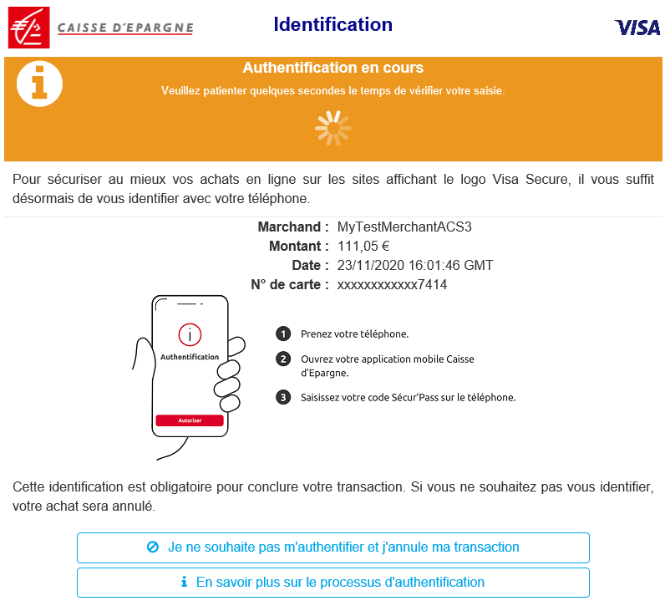
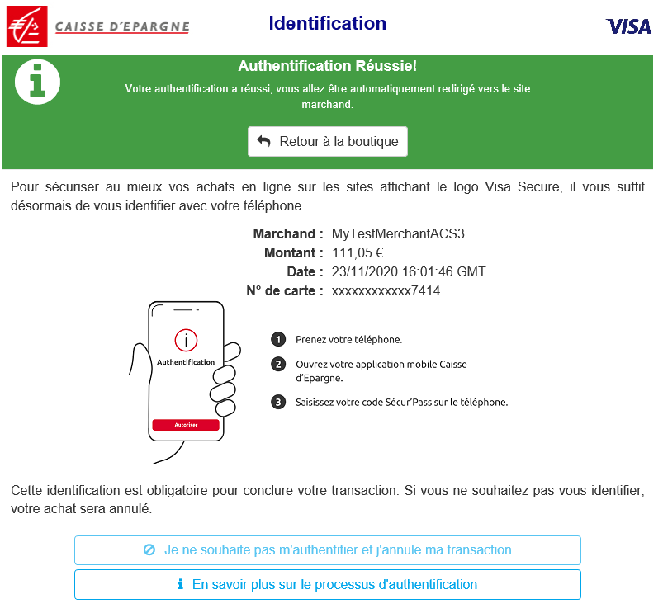
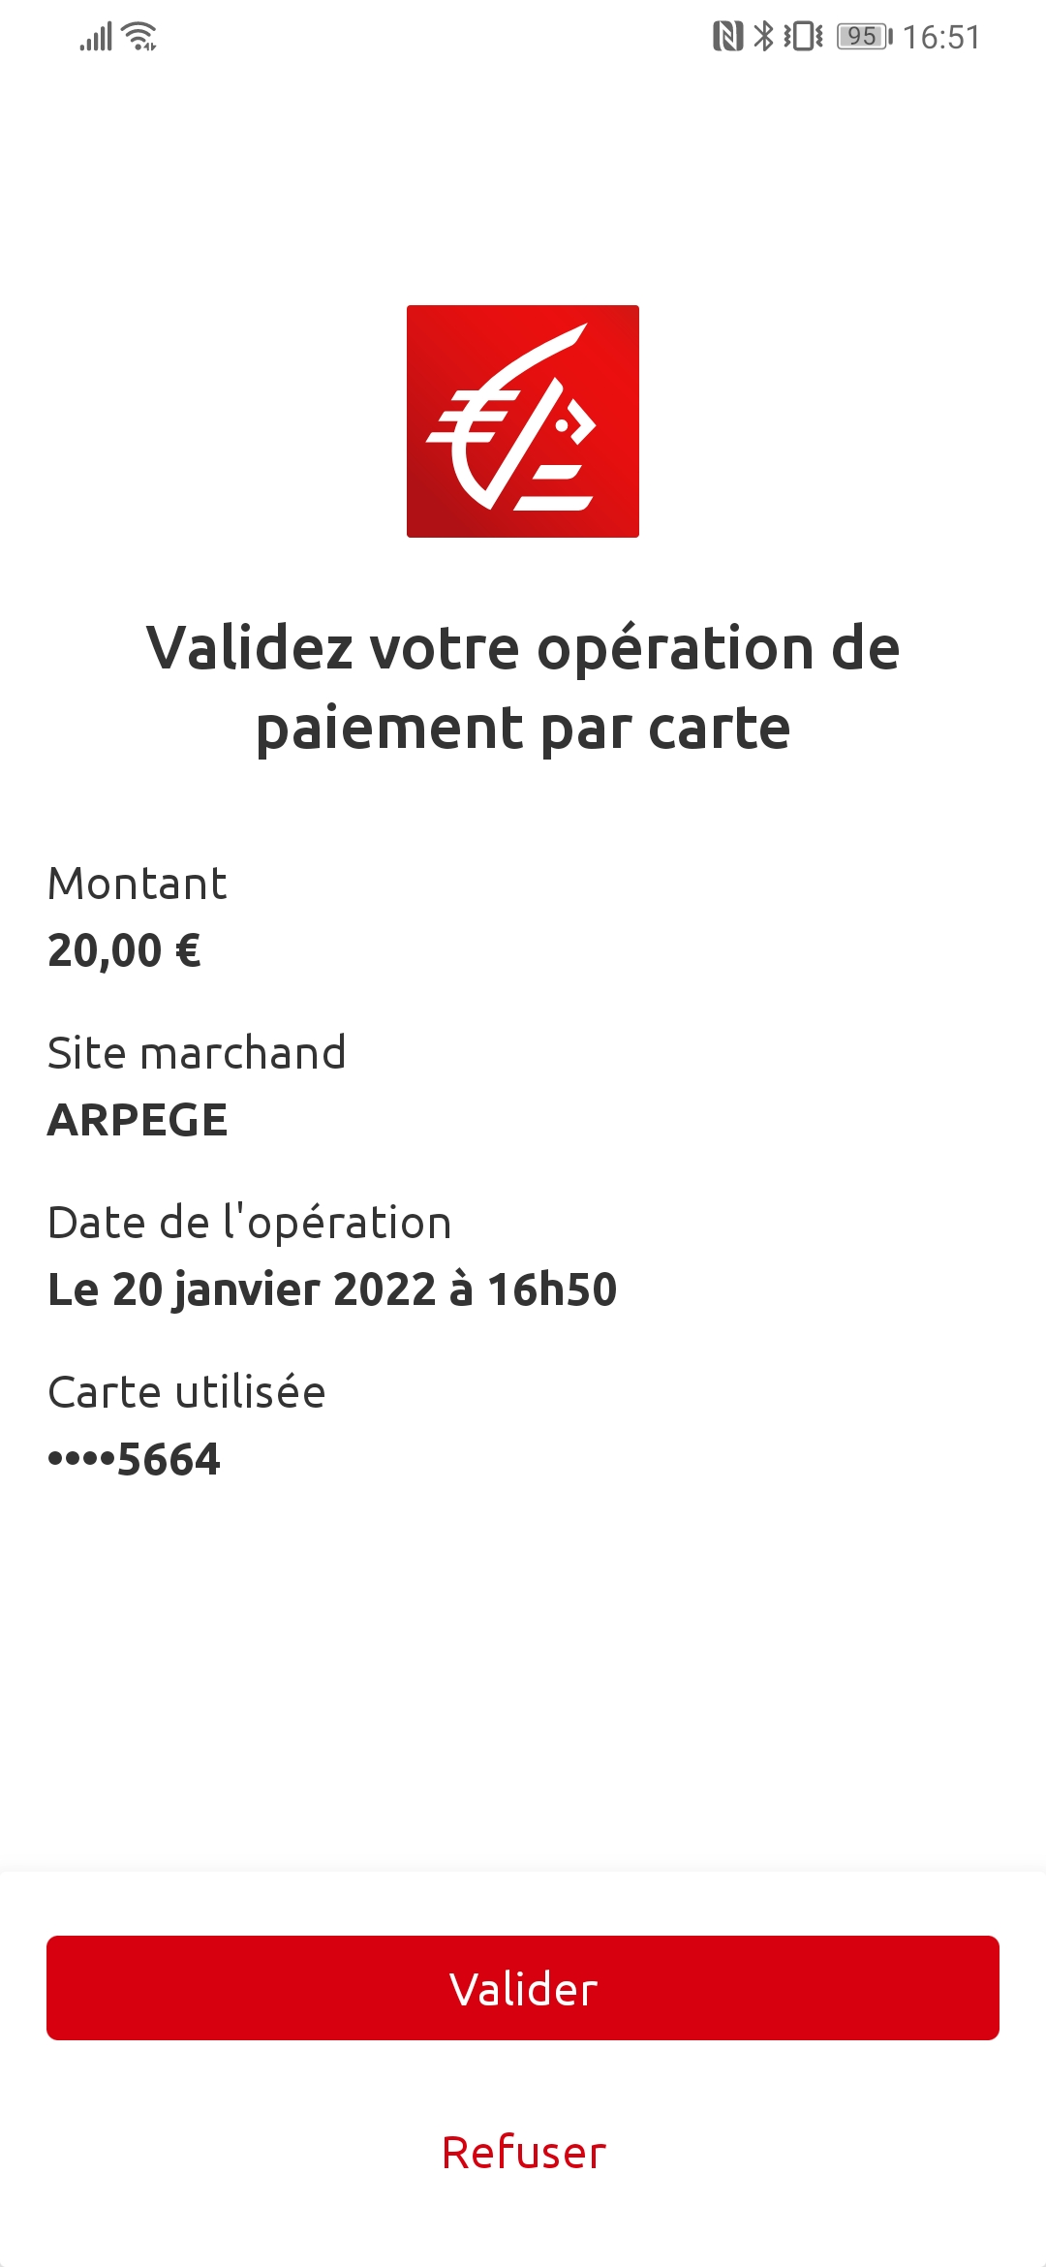
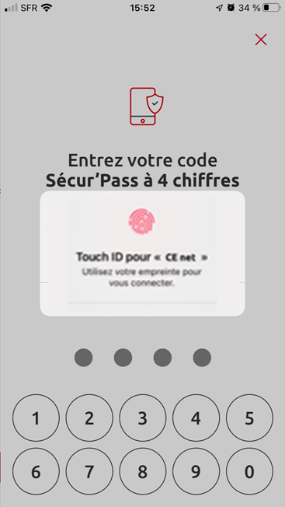
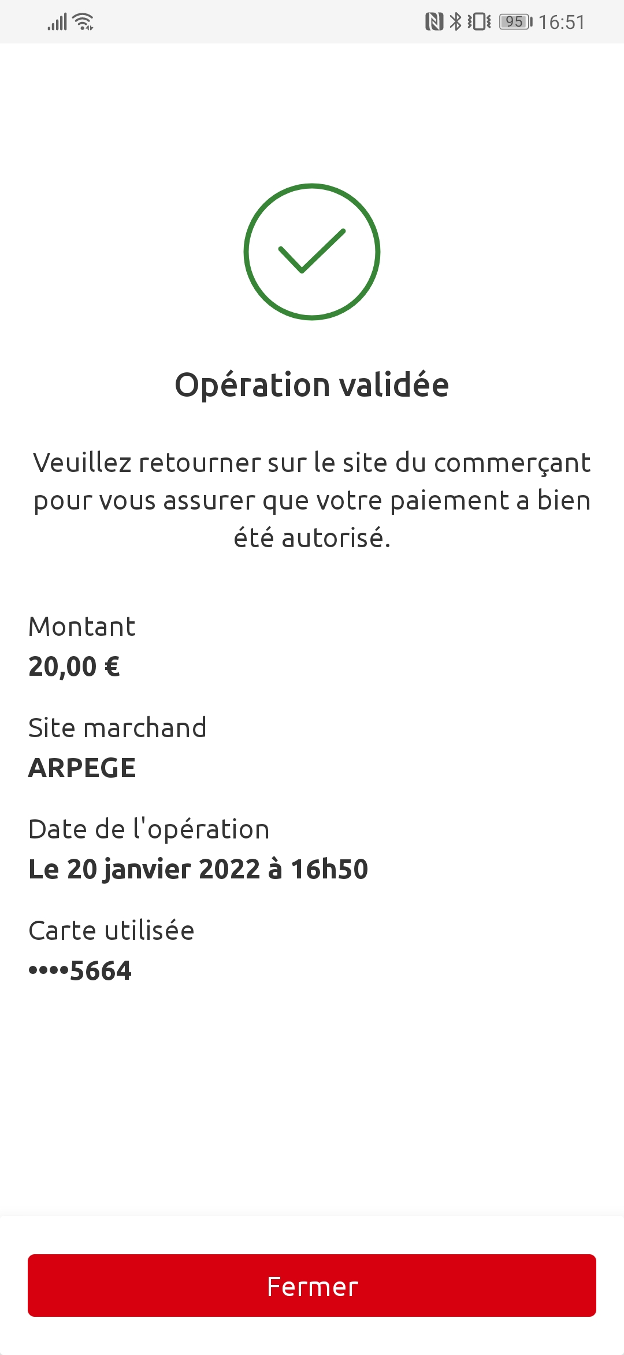
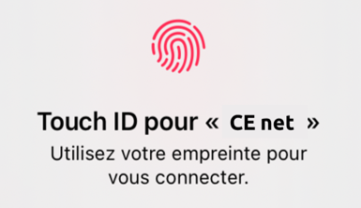
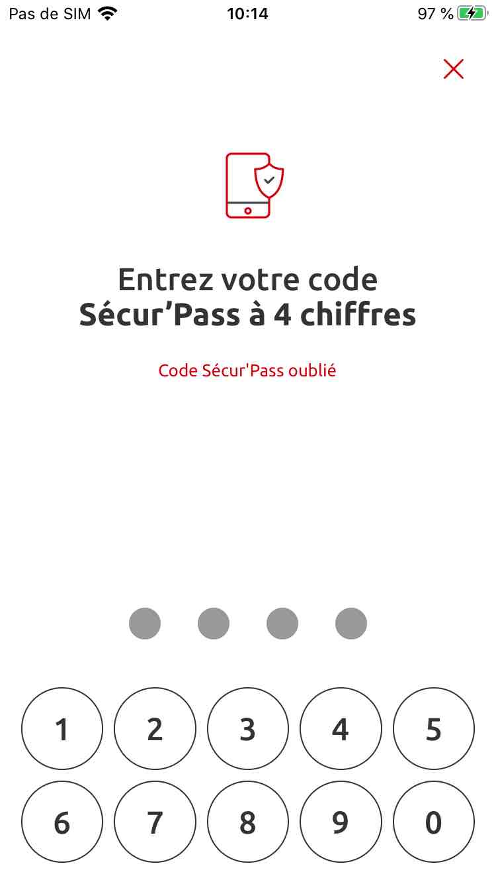
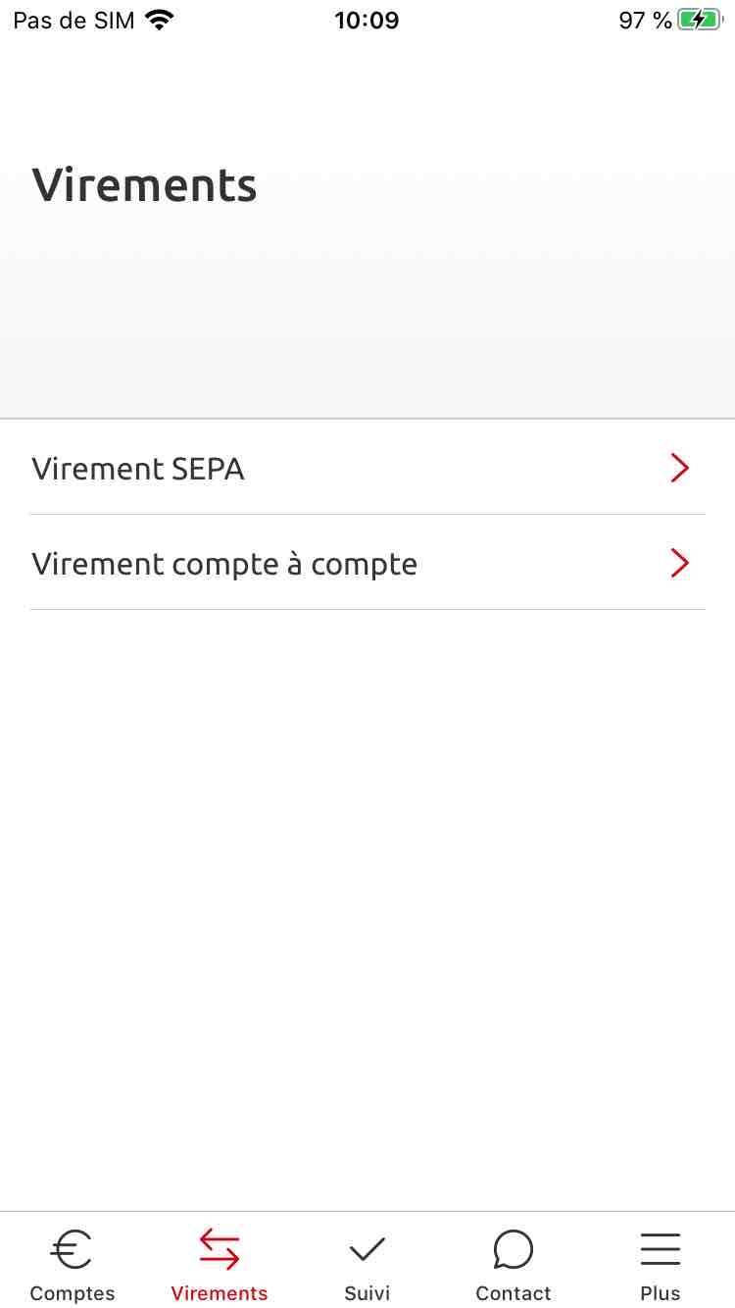
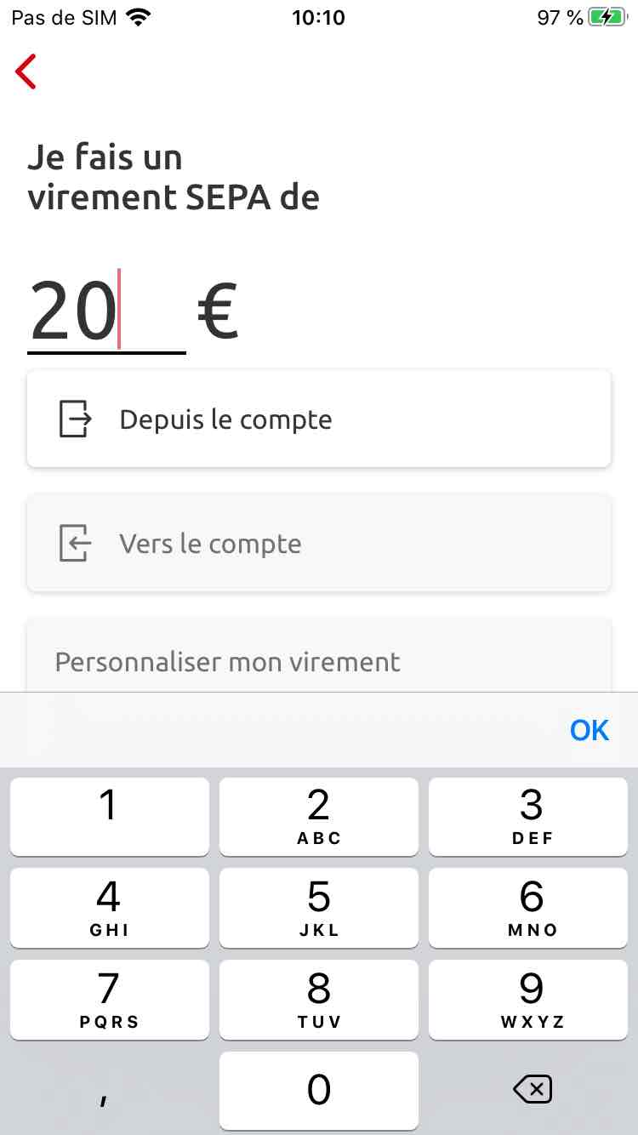
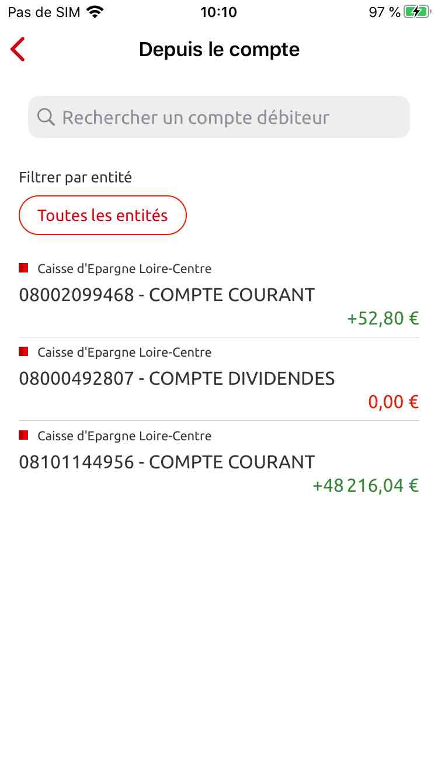
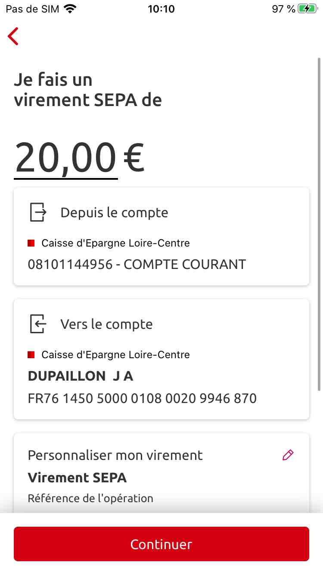
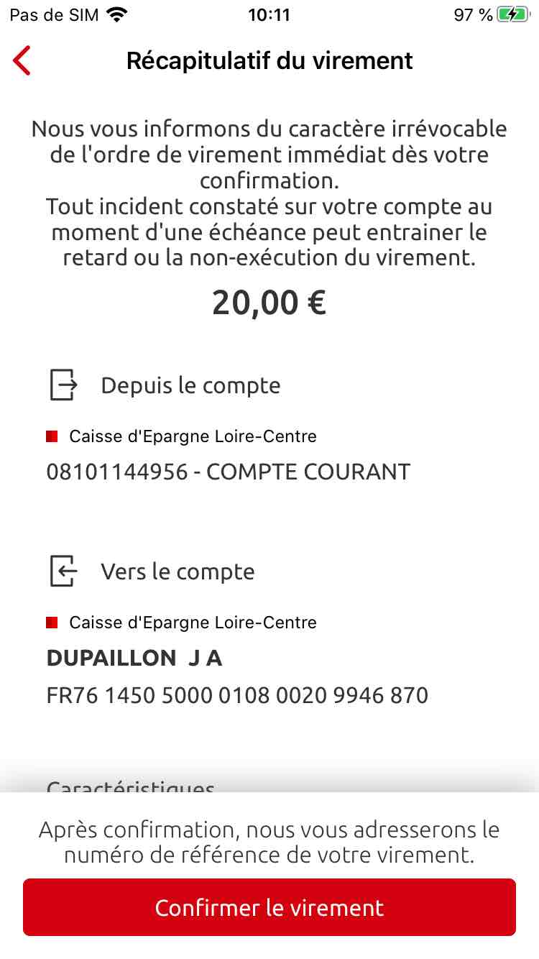
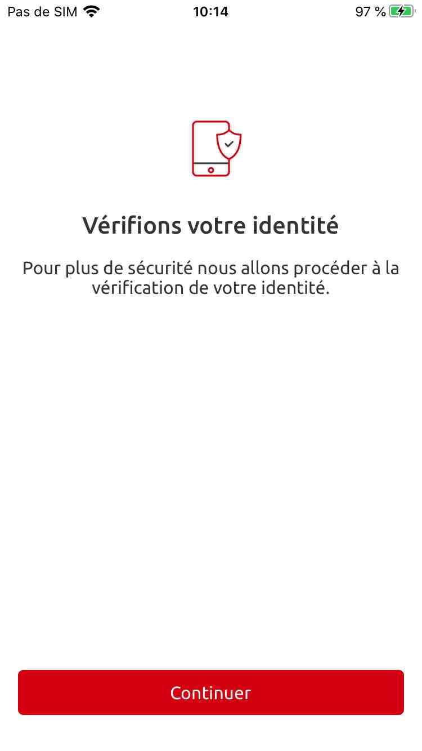
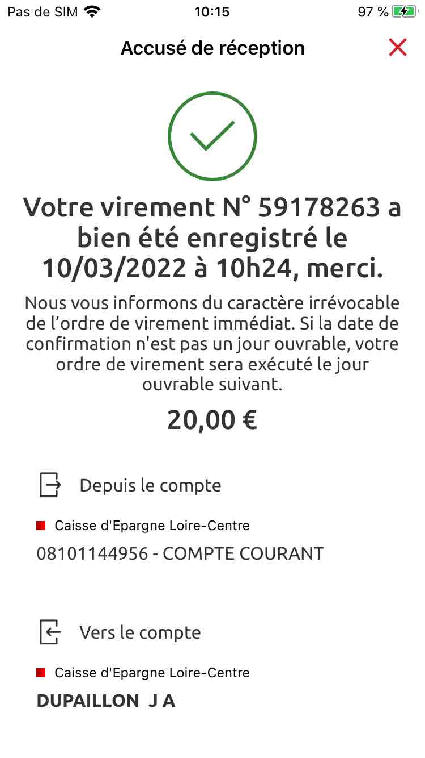
Exemple d’utilisation de Sécur’Pass pour valider un paiement 3DS
1
5
2
3
4
Une authentification réussie ne veut pas automatiquement dire « paiement validé ».
C’est le retour au site marchand qui pourra le confirmer.
Saisie du code Sécur’Pass ou de la biométrie
Exemple d’utilisation de Sécur’Pass pour valider un virement depuis l’App CE net
Sans biométrie
Avec biométrie par empreinte

Slide 4
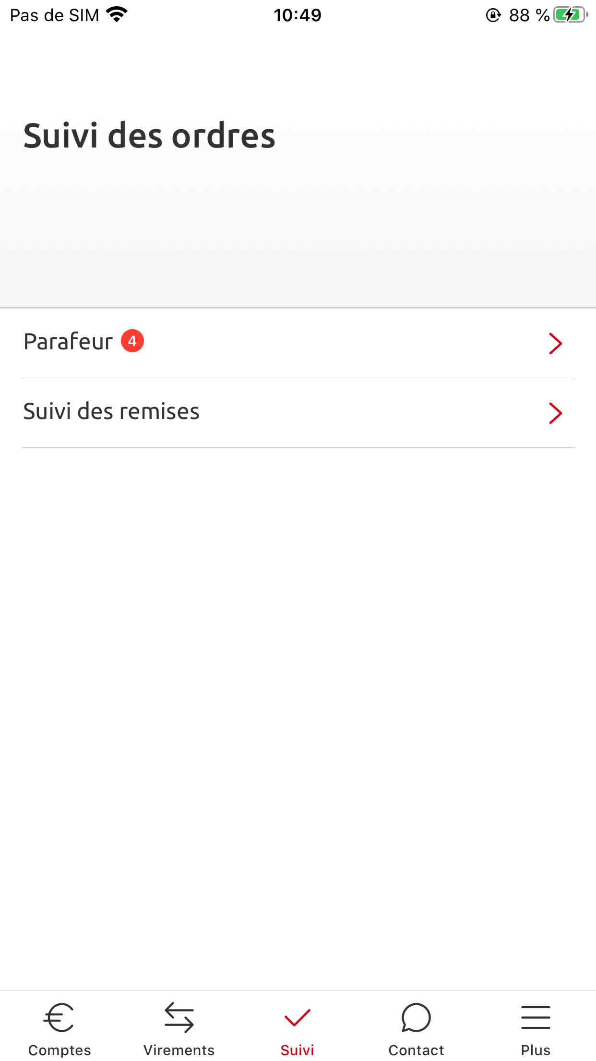
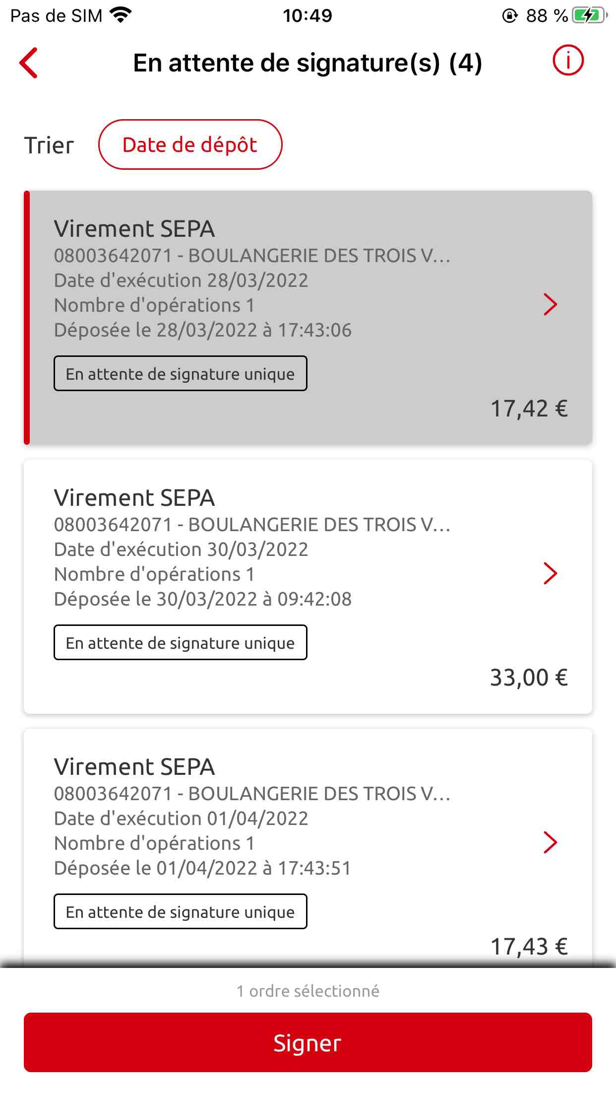
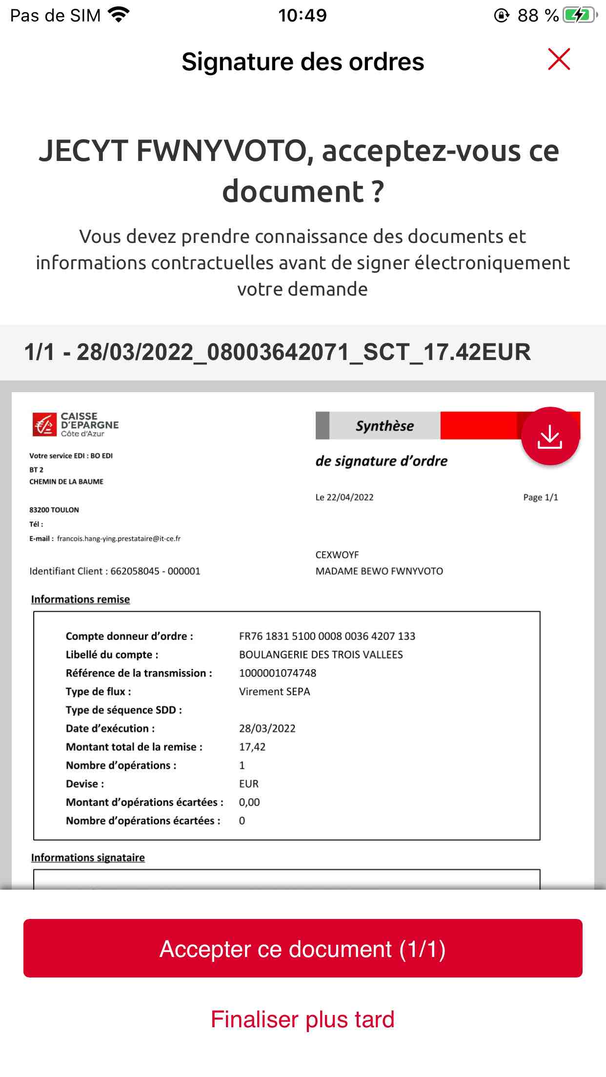
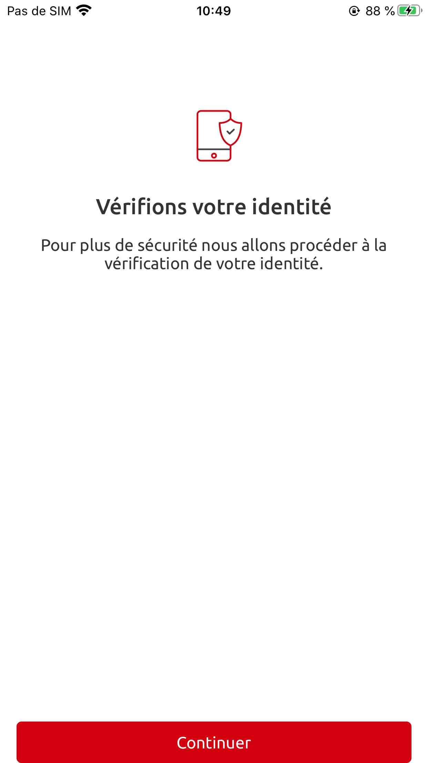
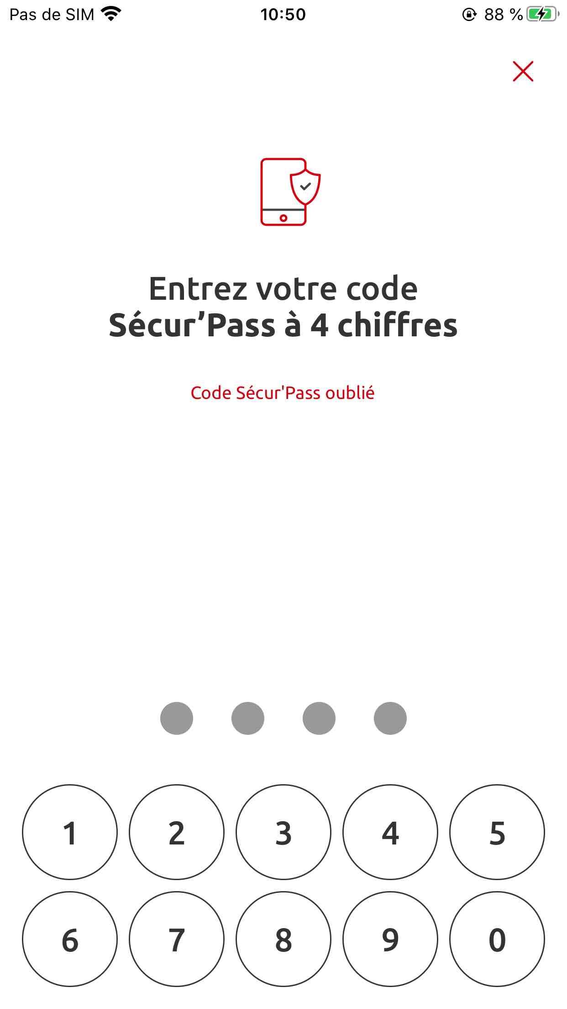
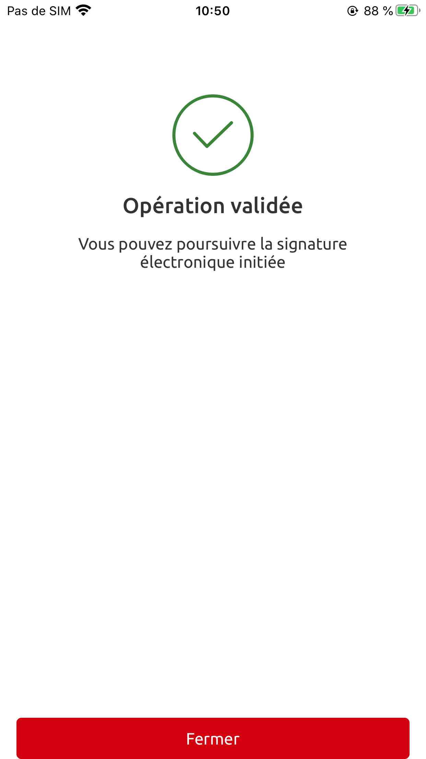
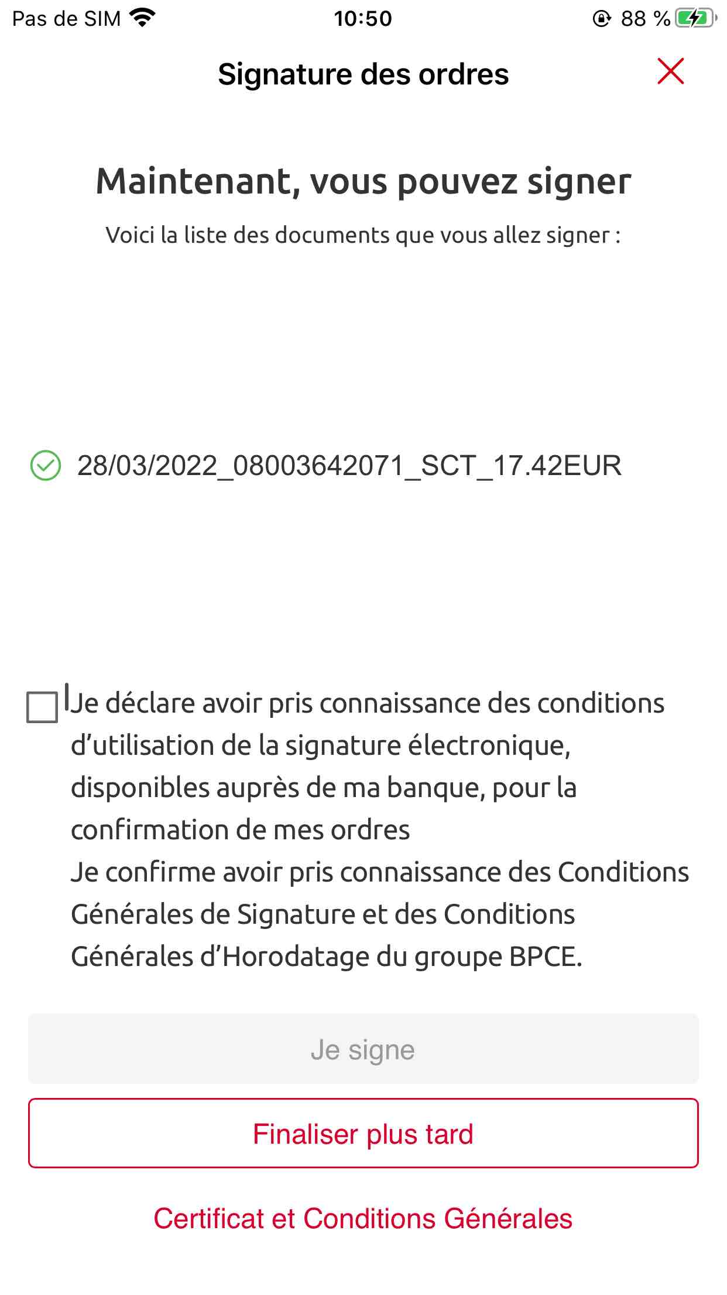
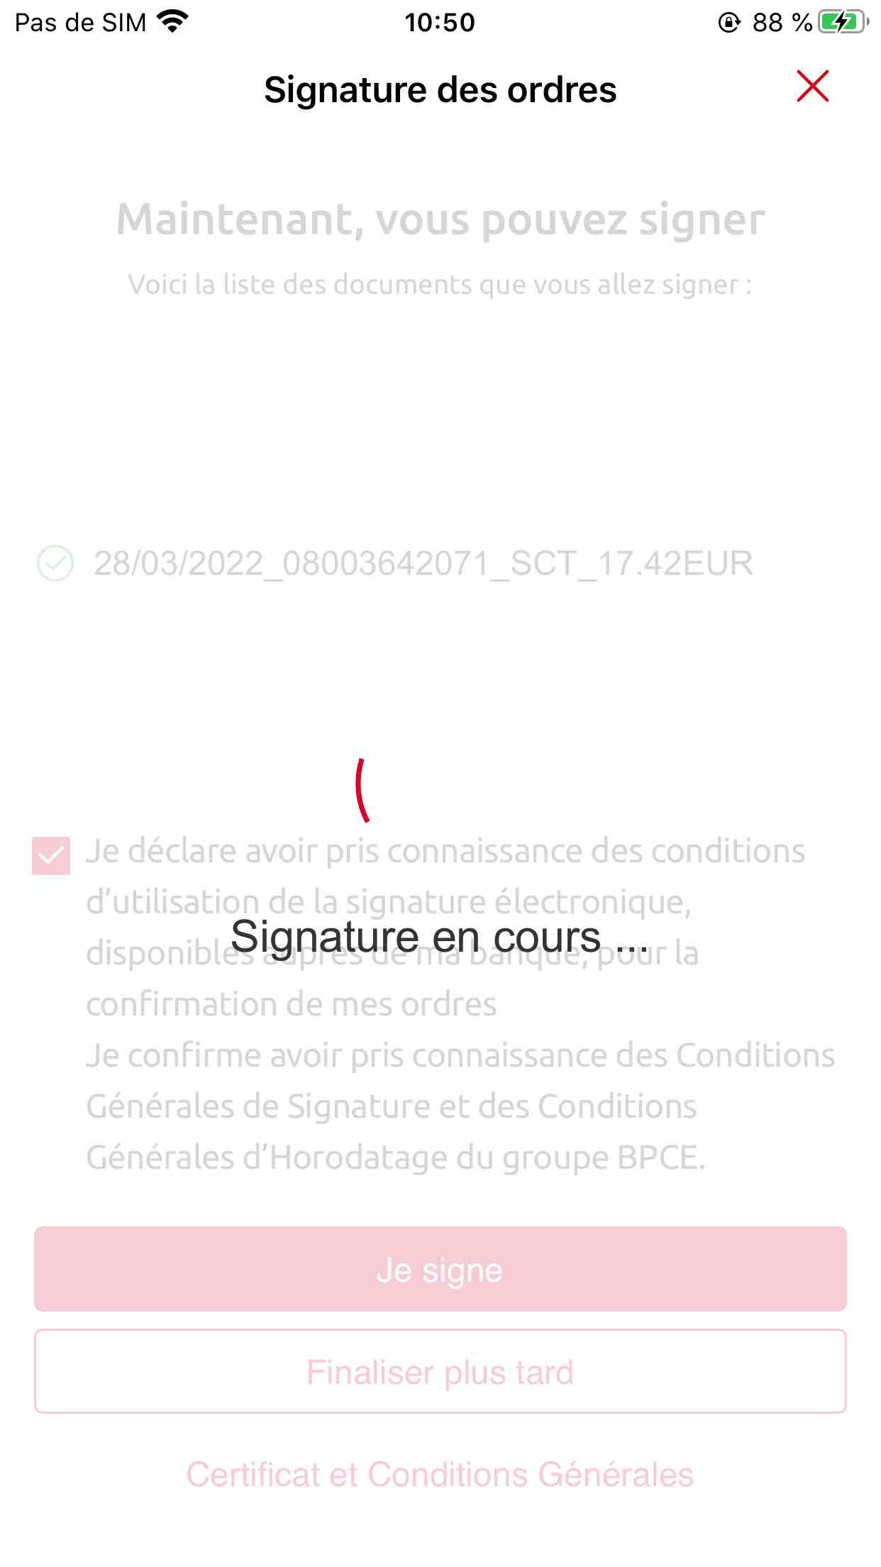
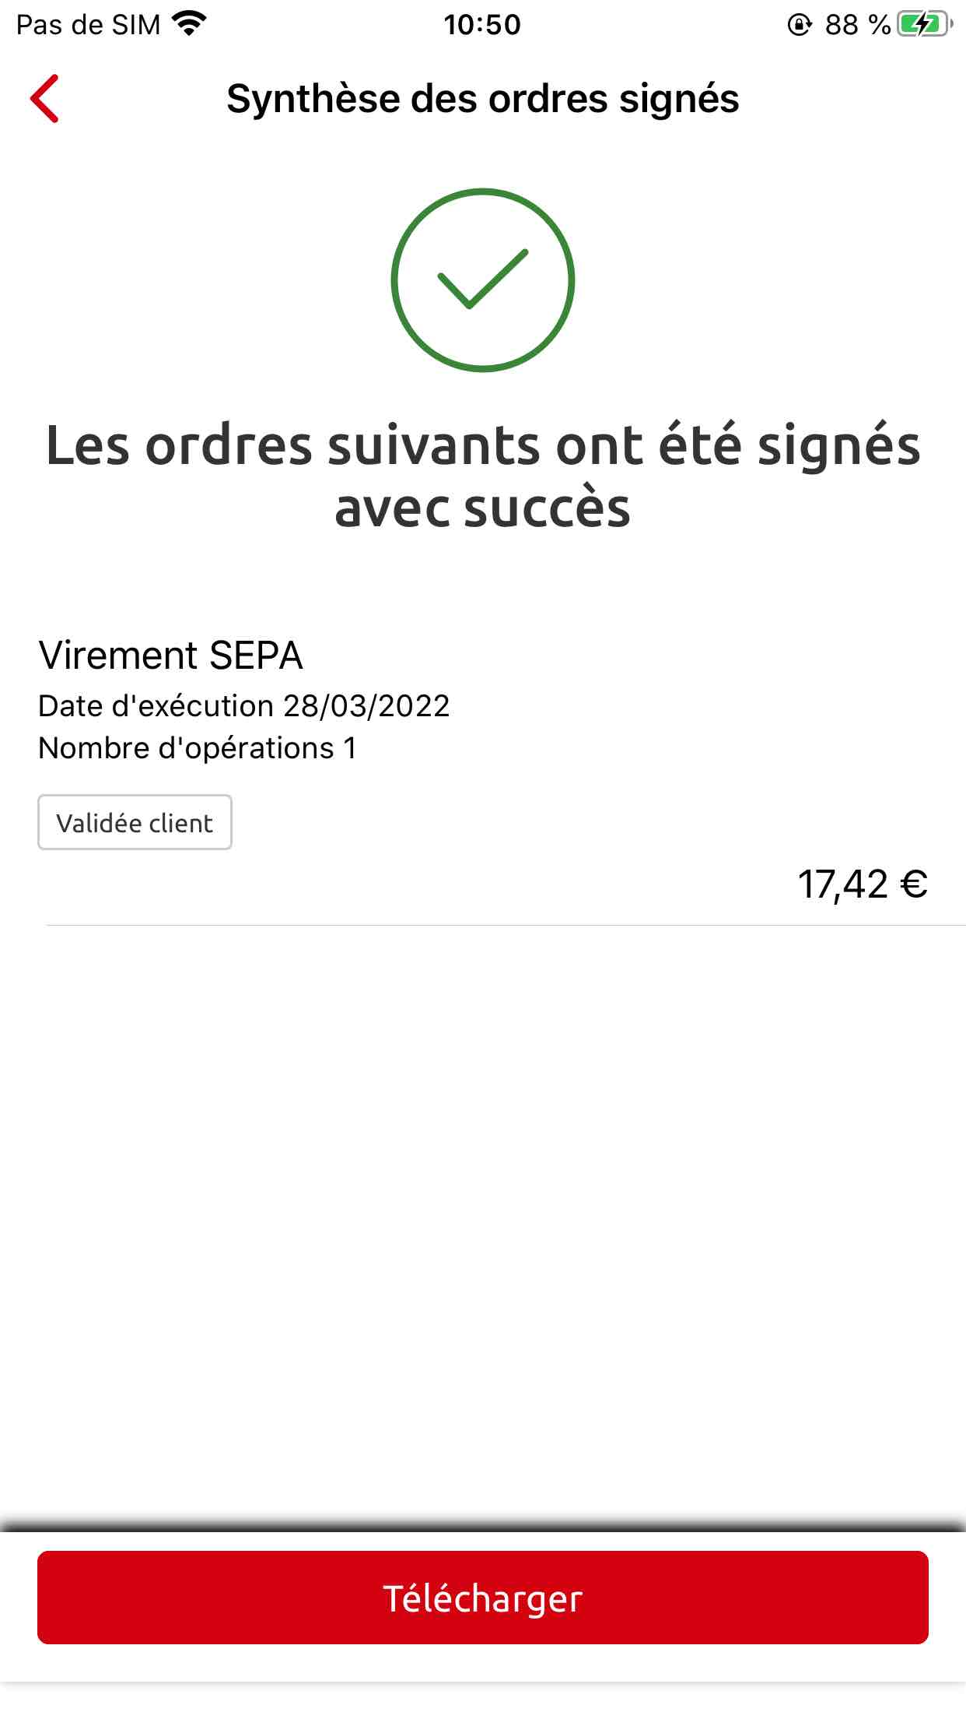
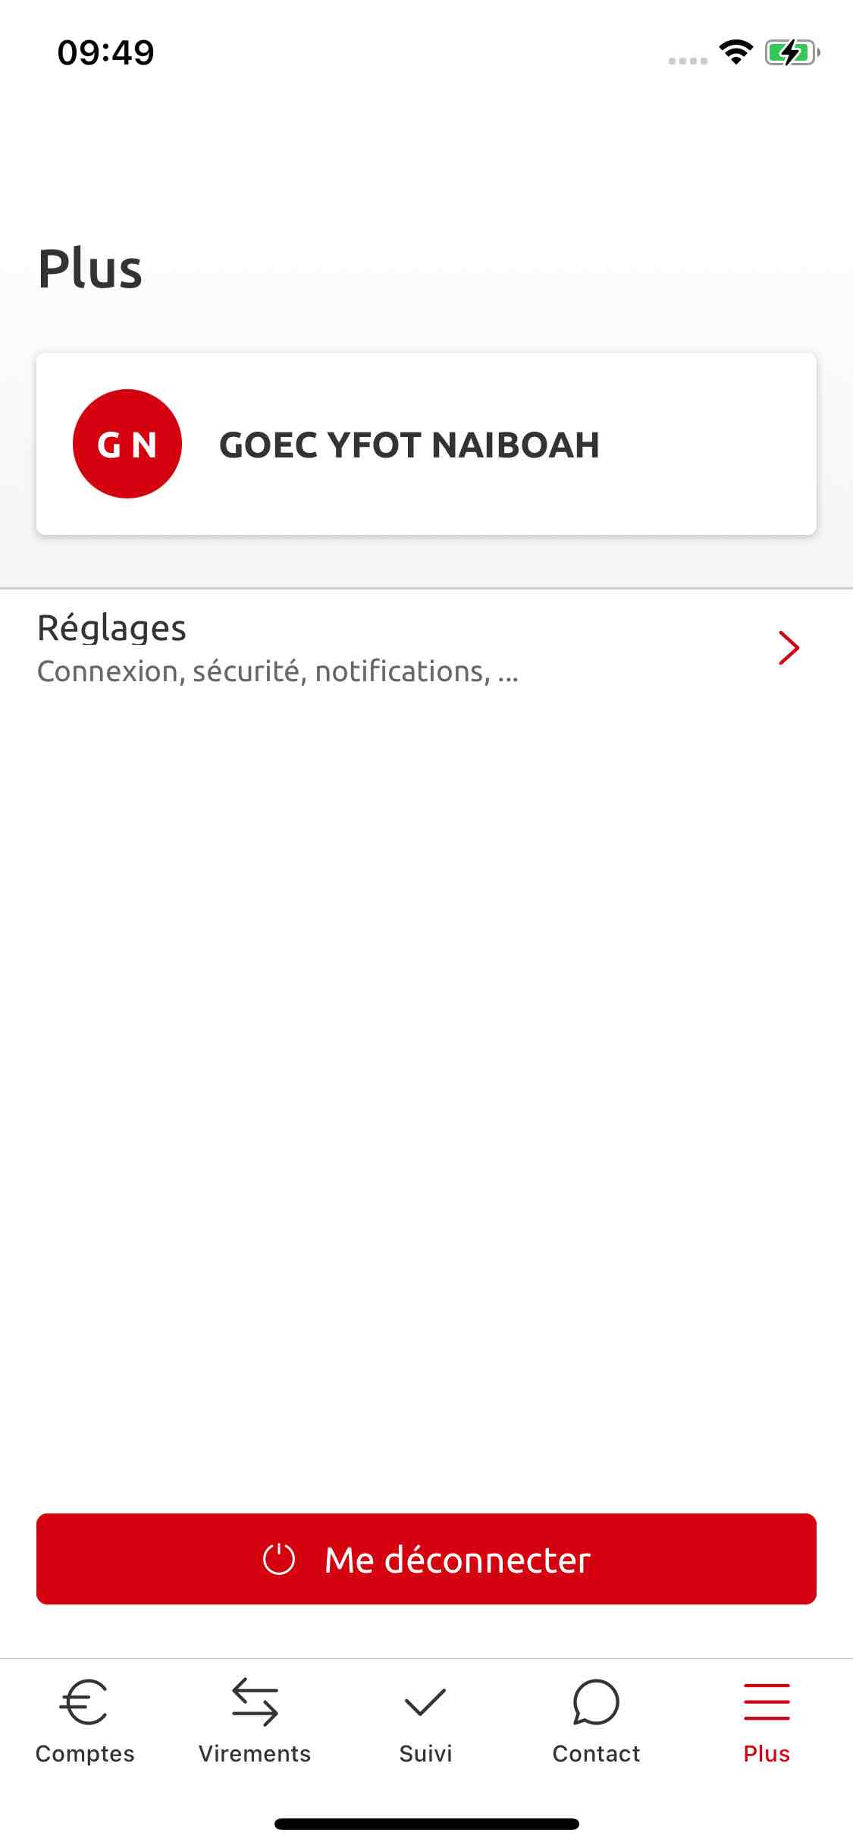
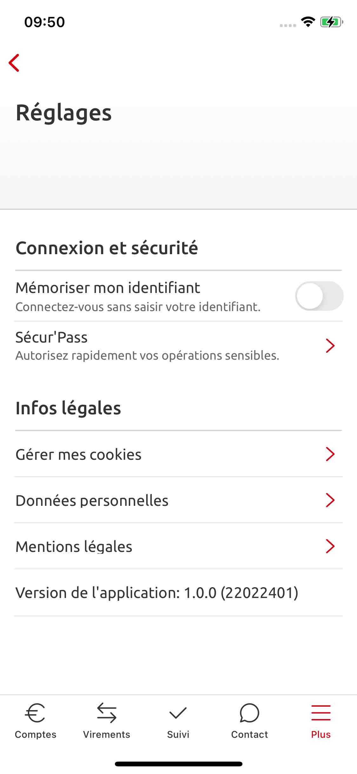
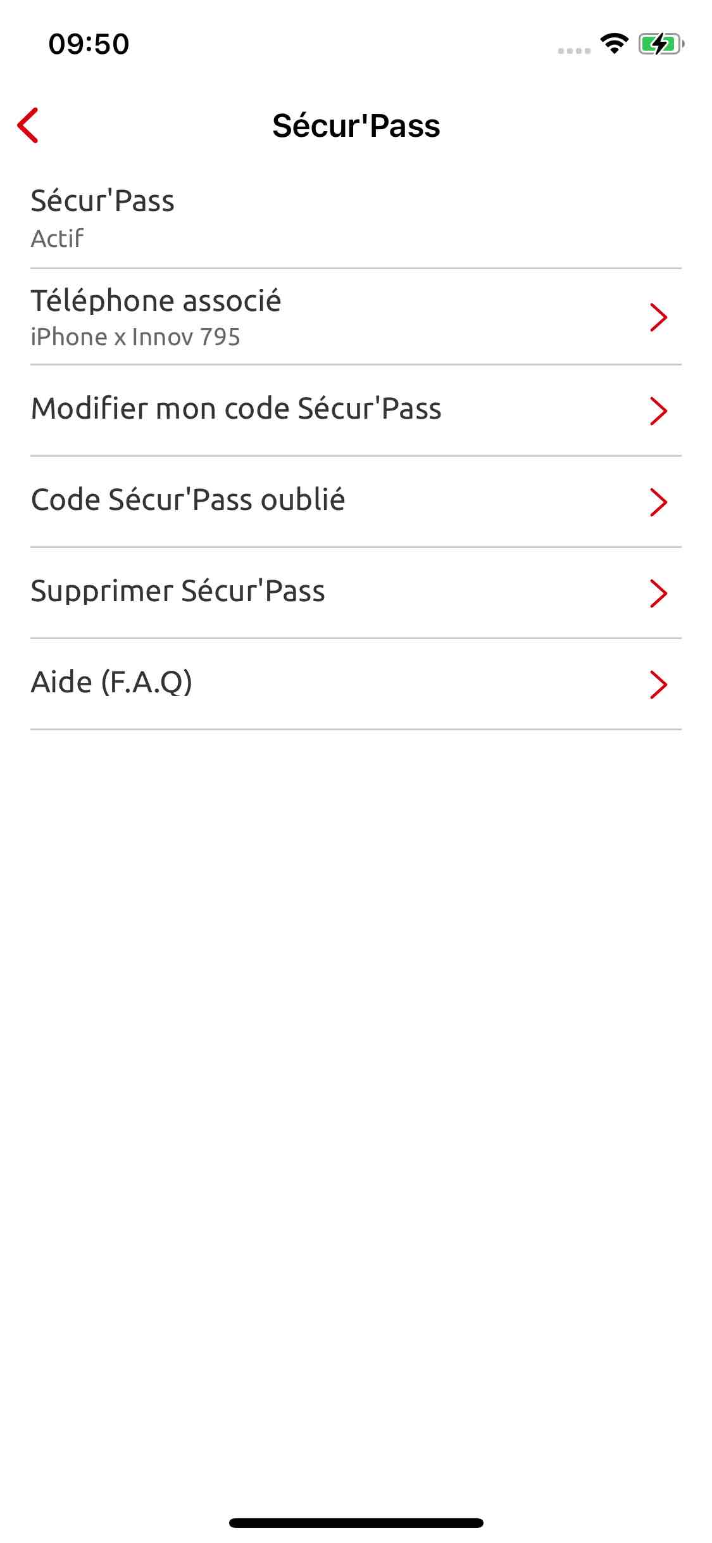
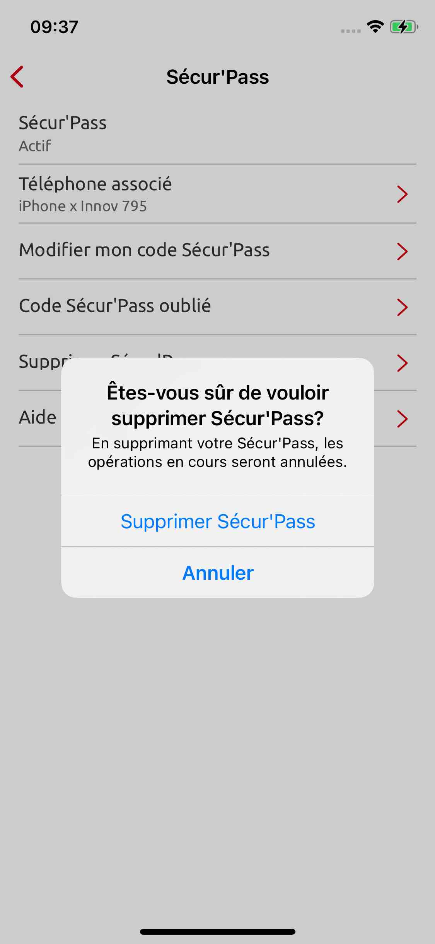
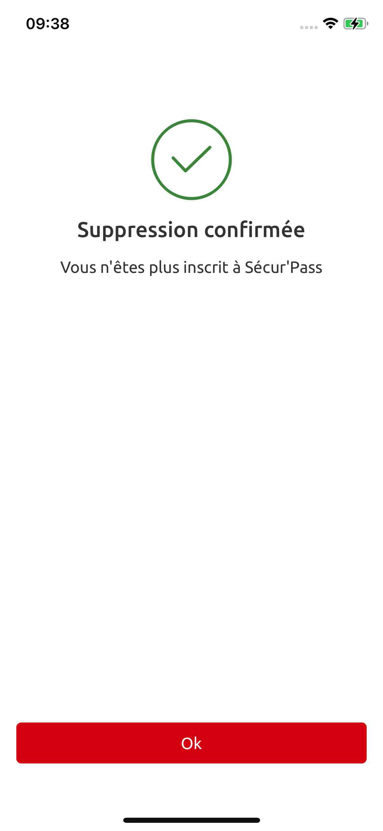
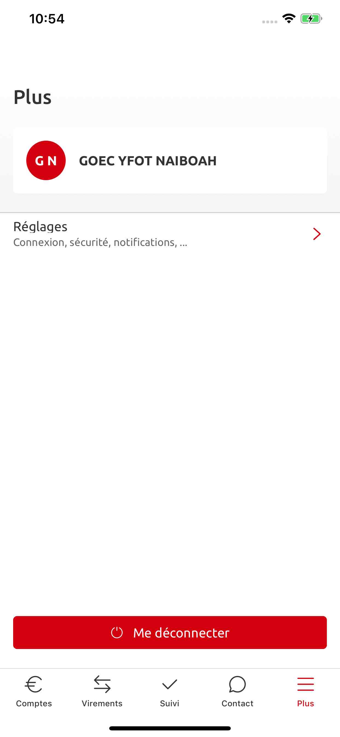
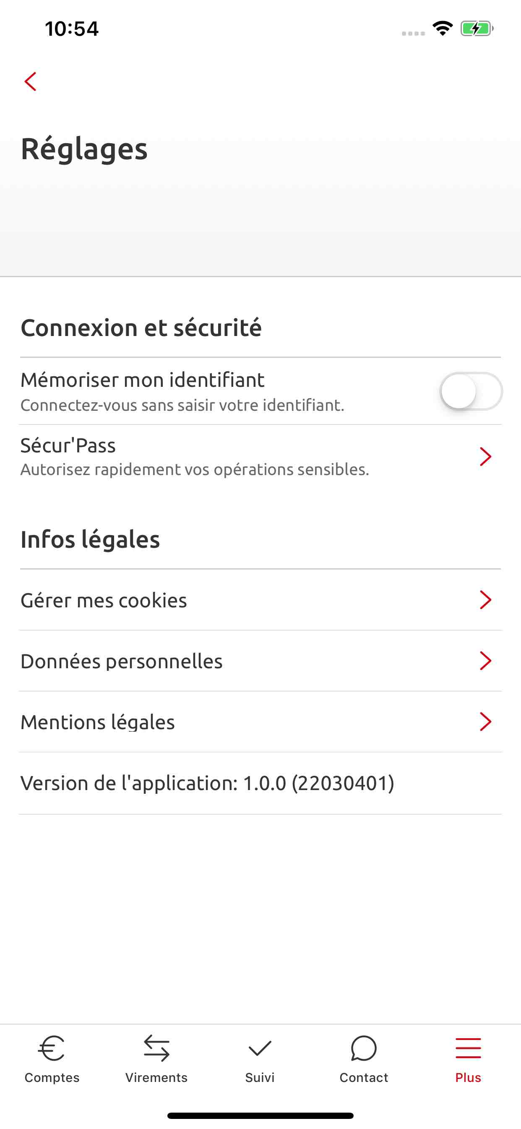
Exemple d’utilisation de Sécur’Pass pour signer une remise dans le parafeur
Accès à Sécur’Pass Pro dans les réglages et parcours de suppression

Slide 5
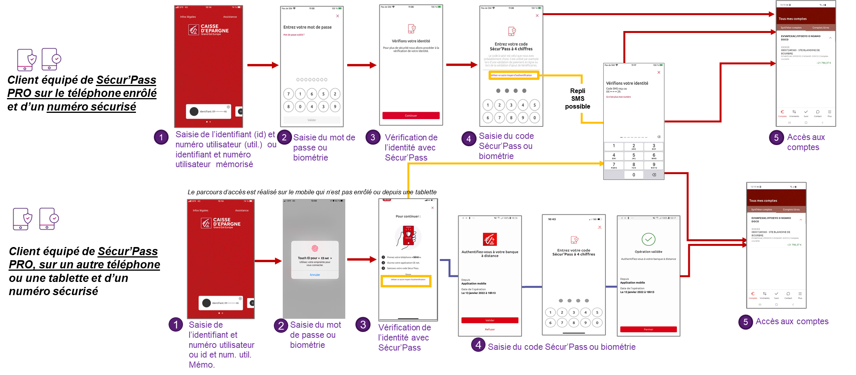
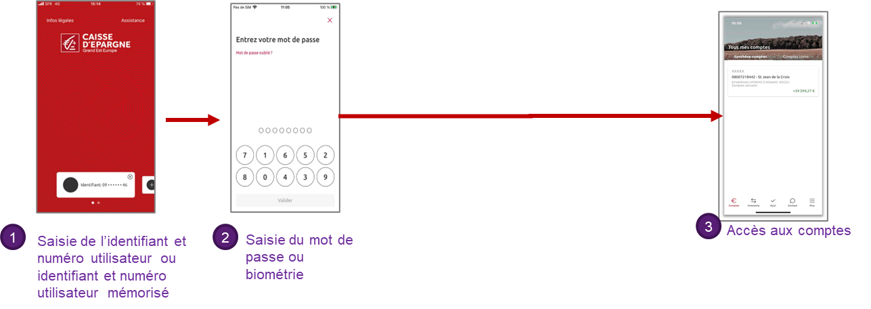
Authentification forte à l'accès sur l’application mobile
Impacts liés à l’activation de l’authentification forte à l’accès avec Sécur’Pass sur l’application mobile
  L’accès à l’application mobile est désormais impossible avec un lecteur de carte, la saisie du mot de passe devient obligatoire.
  En dehors des accès où l’authentification forte est demandée, l’utilisateur n’a plus qu’à saisir son identifiant BAD, son numéro utilisateur et son mot de passe BAD (authentification simple).

Slide 6
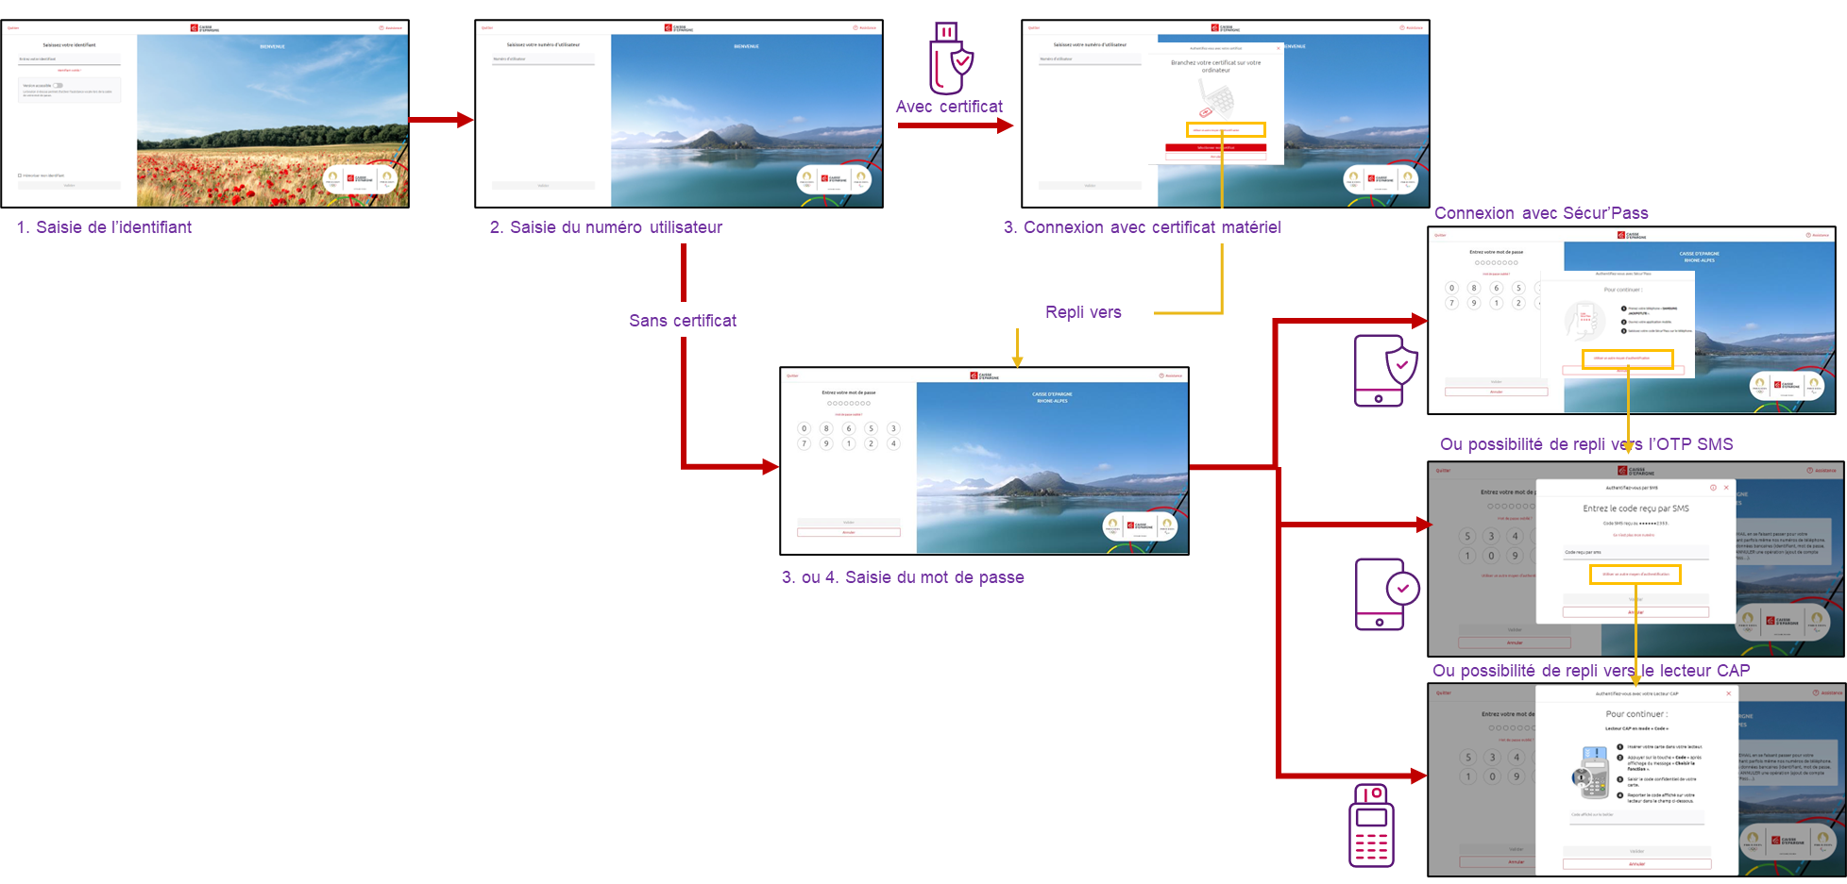
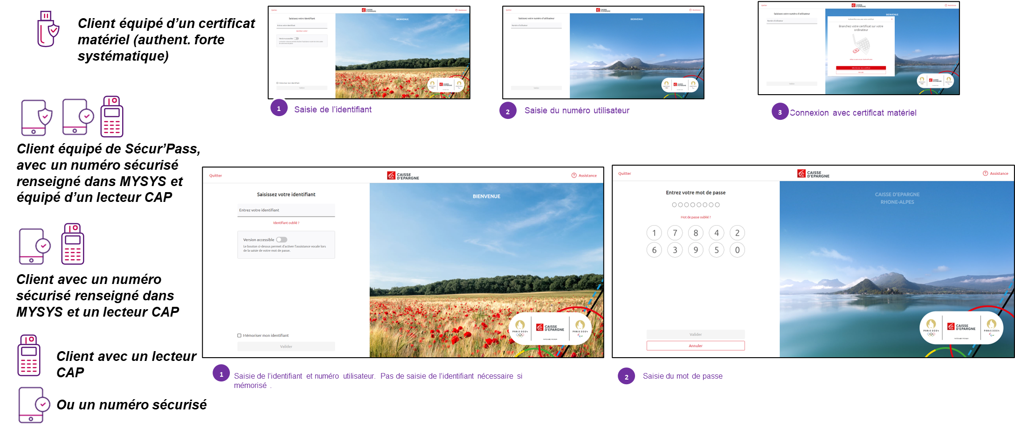
14 JUIN
Authentification forte à l'accès sur le site internet
Impacts liés à l’activation de l’authentification forte à l’accès avec Sécur’Pass sur le site internet (sauf avec un certificat matériel) :
  La saisie du mot de passe devient obligatoire
  En dehors des accès où l’authentification forte est demandée, l’utilisateur n’a plus qu’à saisir son identifiant BAD, son numéro utilisateur et son mot de passe BAD (authentification simple)

Slide 7
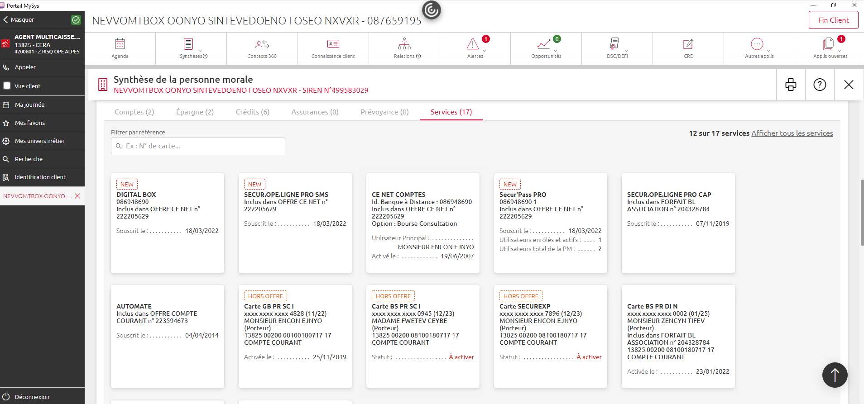
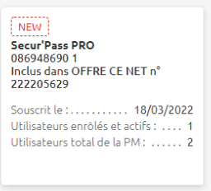
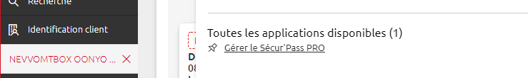
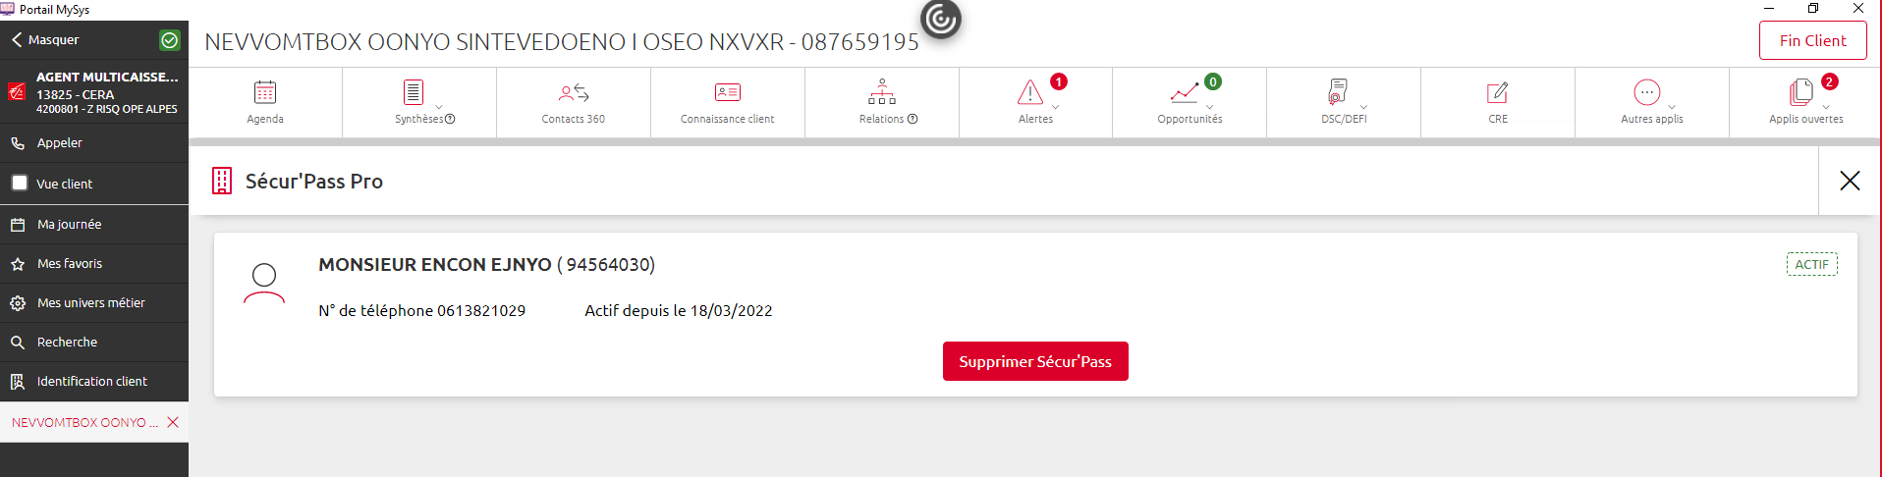
Poste de travail MYSYS : consultation des utilisateurs enrôlés
xxxxxxxx

Slide 8
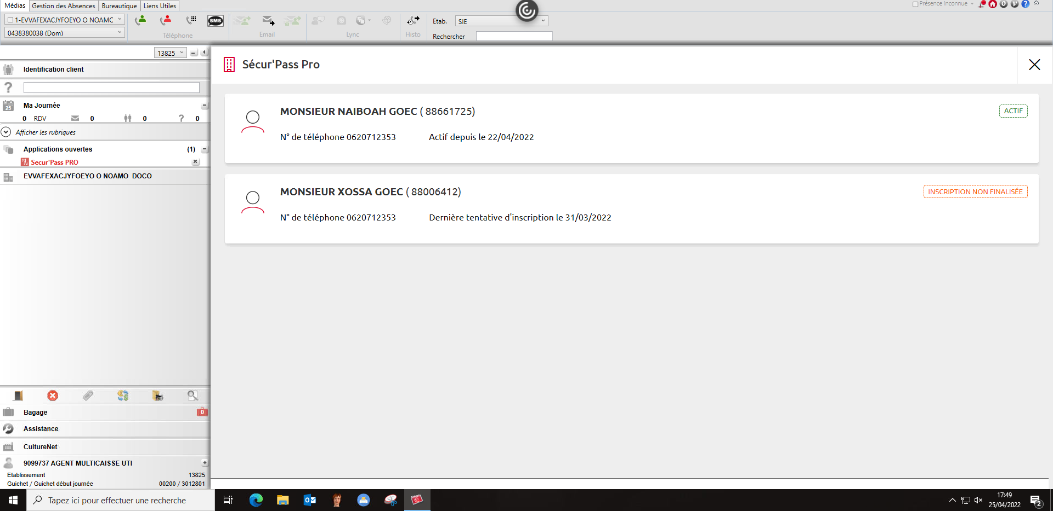
Poste de travail MYSYS : consultation des utilisateurs enrôlés

